Slide 1
GraphQL CRUD
Query 를 작성해 데이터를 JSON 으로 가져오고 (R)
Mutation 으로 데이터를 생성, 수정, 삭제한다 (CUD)

Slide 2
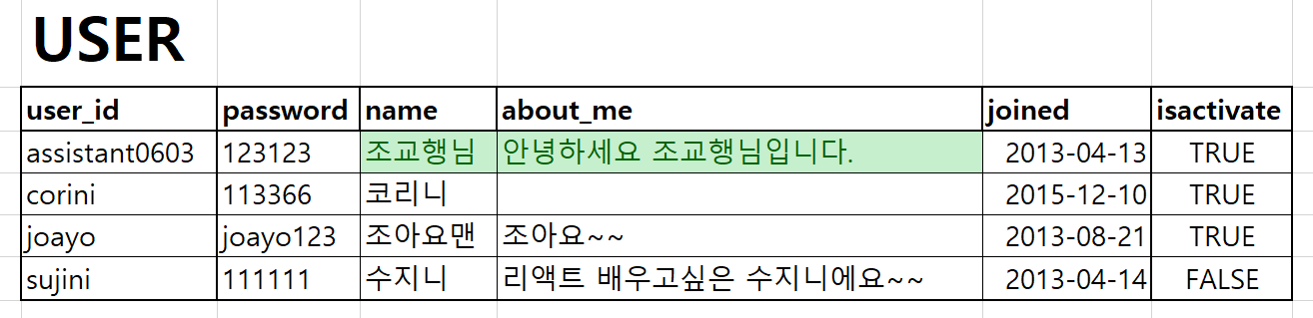
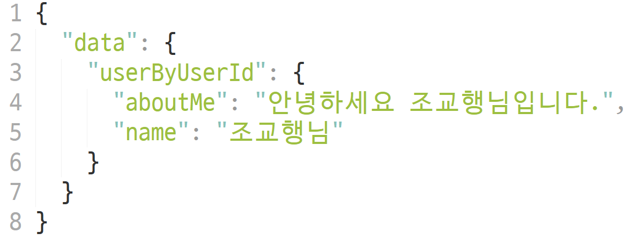
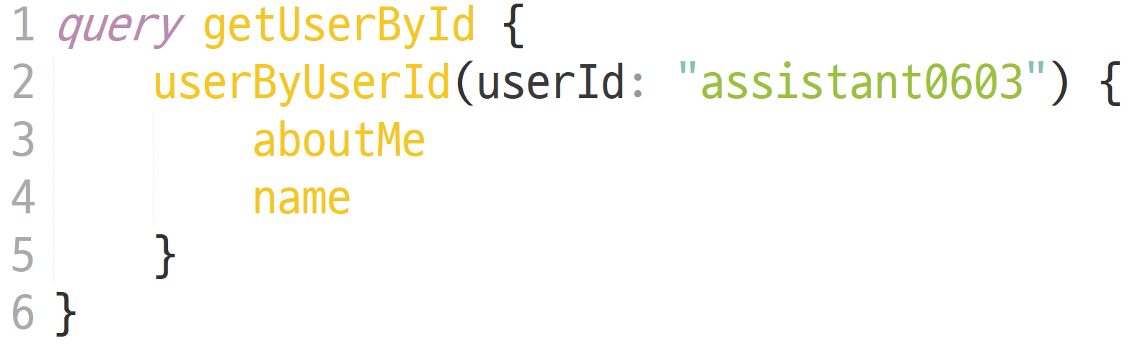
Query CASE 1: 한명의 유저 데이터를 가져올 경우
React에서 작성할 Query
React에서 받을 JSON
내가 정한 쿼리 이름
유저 아이디
내가 필요한 컬럼이름
외우려고 하지말고
console.log() 로 찍어봐라
* PostGraphile 을 이용할 경우, 필요한 함수는 자동으로 생성됨

Slide 3
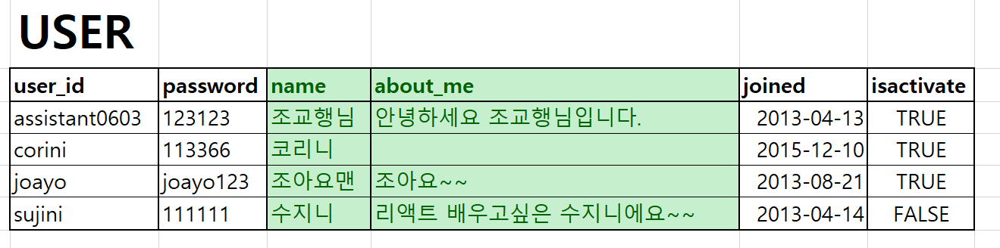
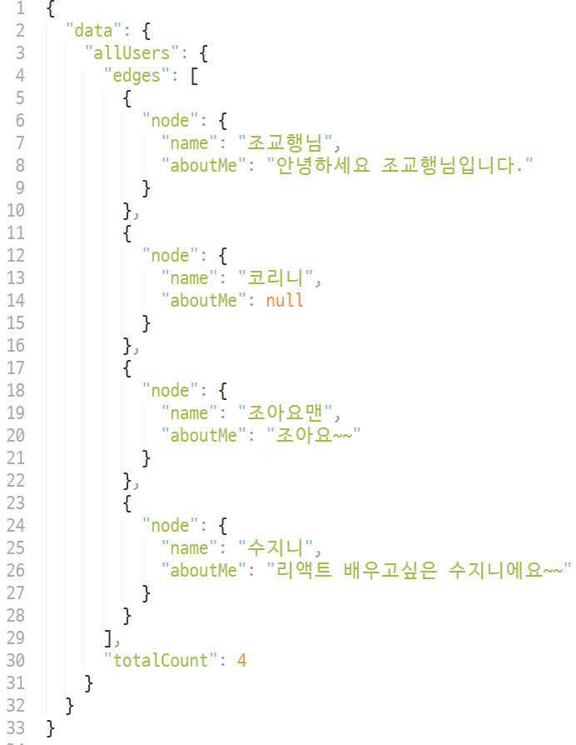
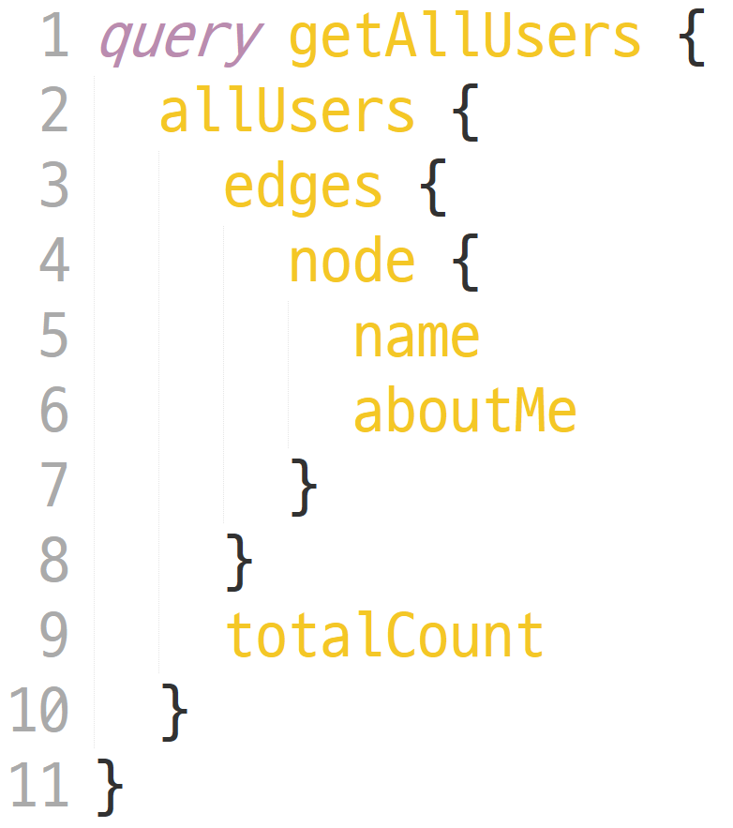
Query CASE 2: 모든 유저 데이터를 가져올 경우
React에서 받을 JSON
React에서 작성할 Query
내가 정한 쿼리 이름
내가 필요한 컬럼이름
있어도 되고 없어도 되는 부분

